Slide 1
МБДОУ д/5 «Родничок»
комбинированного вида с. Сарыг-Сеп
Дистанционное обучение
4 неделя (с23.10 по 31.10 2024г.)
подготовительная группа
длительность занятия 30 минут
Воспитатели: Бодаган М.Р.
Дабакай З. Ш.
Якубова Н.В.

Slide 2
Уважаемые родители!
Во время деятельности с ребёнком сделайте,
пожалуйста, фотографии.
Отправить фотографии можно в группу или лично вашему воспитателю.

Slide 3
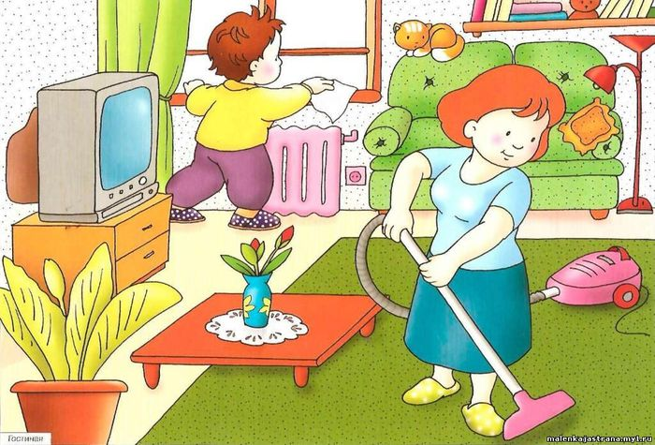
Тема недели «Наш быт»

Slide 4
Цели:
1. Расширение представлений детей об особенностях предметов материальной культуры, которые окружают его в повседневной жизни дома, в детском саду, на улице.
2. Углубление представлений о видах производственного, обслуживающего труда и его ценности.

Slide 5
Музейное занятие «Секреты бабушкиного сундука».
Приглашаю вас на виртуальную экскурсию в музей народной культуры города Белгород.
https://www.youtube.com/watch?v=2uXjvH2y2q4
Пройдите по ссылке для просмотра виртуальной экскурсии в музее народной культуры.

Slide 6

Тема: «Мебель»
Загадки
Хорошо, когда он есть,
На него и лечь, и сесть…
Он для отдыха нам дан,
Мягкий плюшевый….
(Диван)

Slide 7
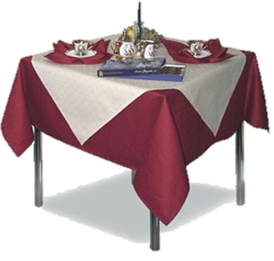
загадка
У него четыре ножки, и тарелки, чашки, ложки,
и прекрасная еда .На спине его широкой разместились без труда. (Стол)
На четырех ногах стою, ходить я вовсе не могу.
Когда устанешь ты гулять, ты можешь сесть и отдохнуть.
(Стул)

Slide 8
Продолжение загадок
На меня вы посмотрите, дверки можете открыть вы,
А на полочках моих много нужного стоит!
Выше всех я, как жираф:
Я- большой, красивый…. (Шкаф)
Если ты устал играть,
То ложишься на….. (Кровать)

Slide 9
«Виды посуды»
https://www.youtube.com/watch?v=JZ0kjCRGsjI
Просмотрите видео с ребенком ,виды посуды по ссылки.

Slide 10
Дидактические игры
«Наведи порядок»
Кухонная посуда – кастрюля, сковорода, половник, чайник…
Столовая посуда – тарелка, ложка, вилка, нож…
Чайная посуда – чашка, сахарница, чайная ложка, блюдце…
«Часть и целое»
— Скажи, что есть у чайника. – У чайника есть носик, ручка, крышка, донышко, стенки.
— Скажи, что есть у кастрюли. – У кастрюли есть дно, стенки, крышка, ручки.

Slide 11
«Подбери слова и закончи предложение»
Мама суп … (варит, наливает, ест)
Бабушка котлеты … (жарит, готовит)
Папа чай … (наливает, заваривает, пьет)
Я чашку … (мою, вытираю, ставлю)
«Какая посуда?»
Моя вилка из металла. – Она металлическая.
Мой нож и пластмассы. – Он пластмассовый.
Моя тарелка из глины. – Она глиняная.
Моя чашка из стекла. – Она стеклянная.
Моя чашка из фарфора. – Она фарфоровая.

Slide 12
Диван из бумаги- Оригами мебель
https://www.youtube.com/watch?v=pJQF1PeSfn8
Посмотрите видео по ссылке, как правильно сделать диван из бумаги.

Slide 13
Спасибо за внимание!
Удачи!

